Slide 1
Projektentwicklung
An der HTl-Leonding

Slide 2
Was ist Projektentwicklung (SYP)
Lieblingsfach der meisten Schüler
Freies Programmieren
Ab 3. Jahrgang 3 Wochenstunden

Slide 3
Wie kommt man zu einem Projekt?
Ideen sammeln im Unterricht
Kooperation mit Unternehmen

Slide 4
Das „Project Proposal“
Proposal (engl.) = Vorschlag
Macht es Sinn in das Projekt zu investieren?
Was bringt dass dem Kunden?

Slide 5
Der Unterricht
Selbständigkeit und Teamwork
Unabhängig vom Lehrer
Eigene Wahl über Thema und verwendete Technologien
Teams von 2-3 Personen

Slide 6
Teamwork
Arbeitsteilung & Planung (!)
Zielsetzung
To-Do List
Genau definierte Ziele (Milestones)
Stärken u. Schwächen von Teammitglieder erkennen
Mehr Spaß

Slide 7

Markus geilehner, Simon gutenbrunner, Martin Singer

Slide 8
Was tun…? - Grundkonzept
Stop searching, start finding.
Sammlung von Events, Aktivitäten uvm.

Slide 9
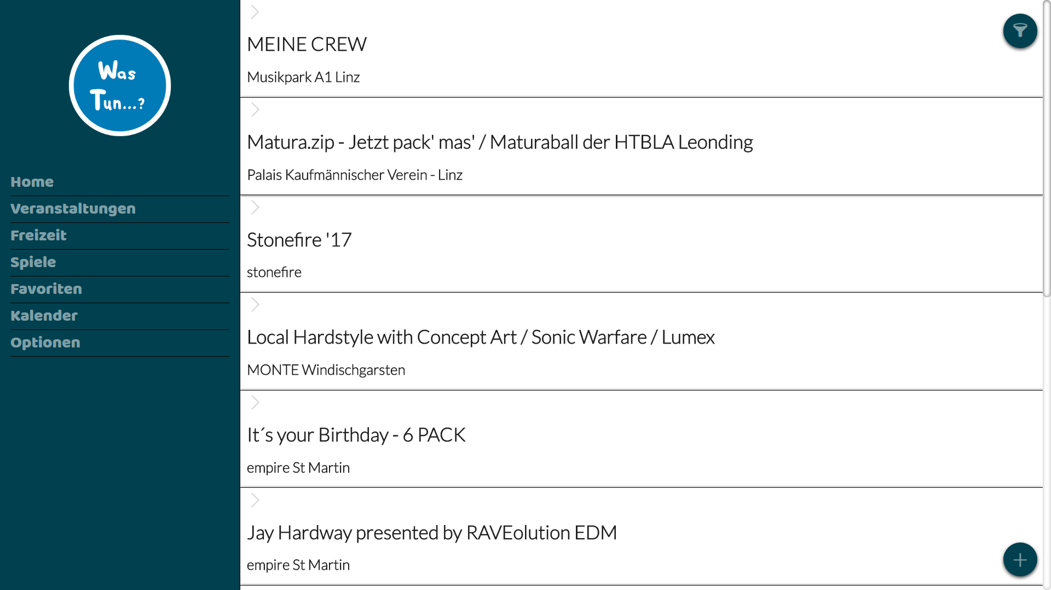
Allgemeines

Slide 10
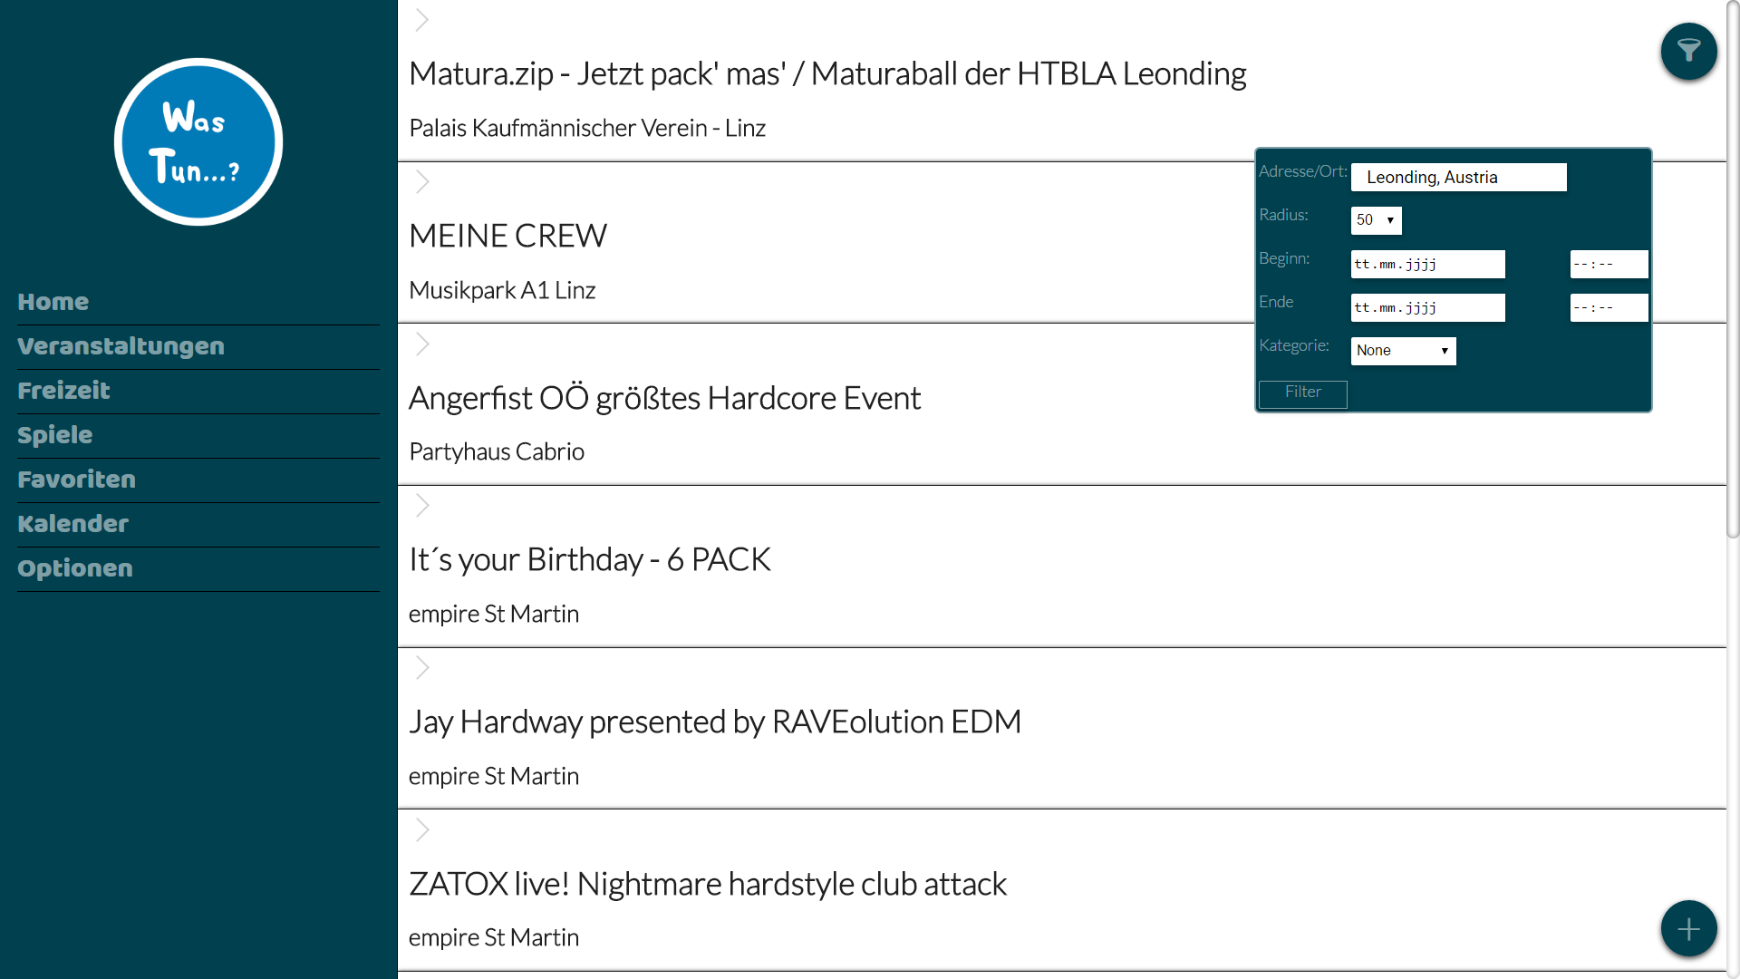
Allgemeines

Slide 11
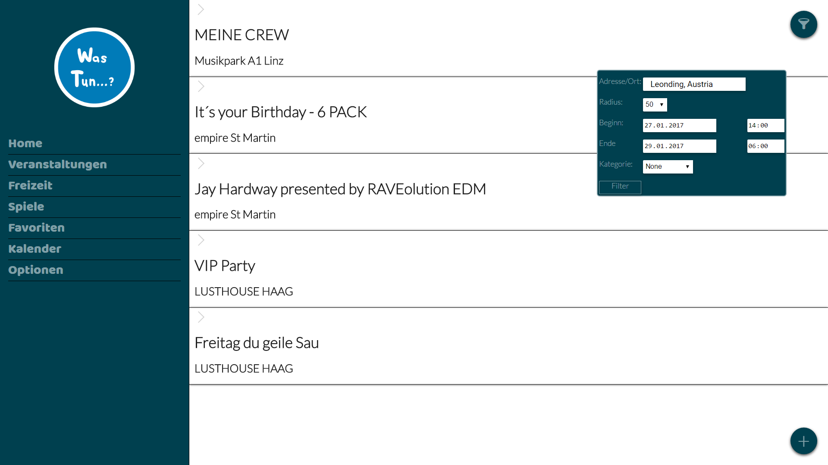

Slide 12
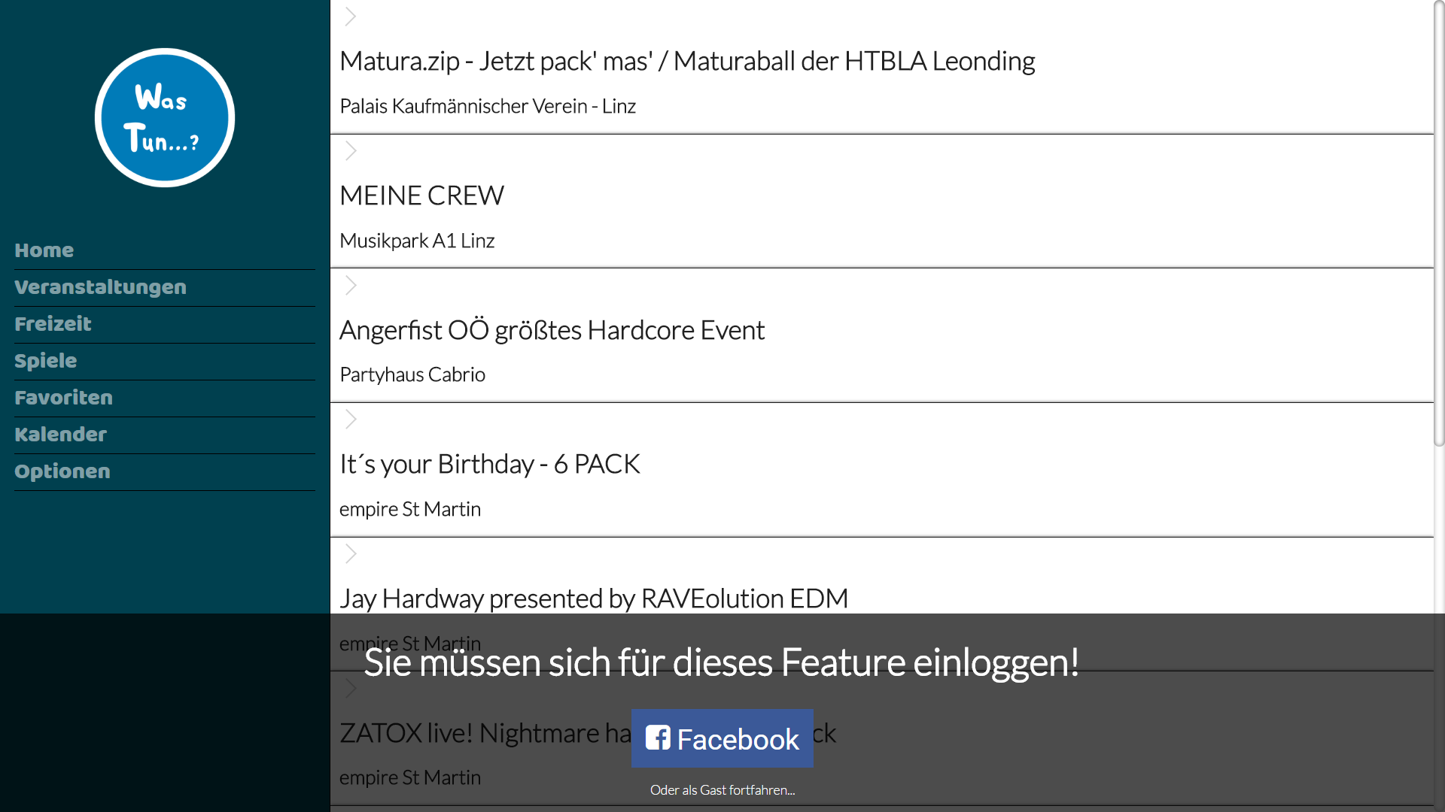

Slide 13
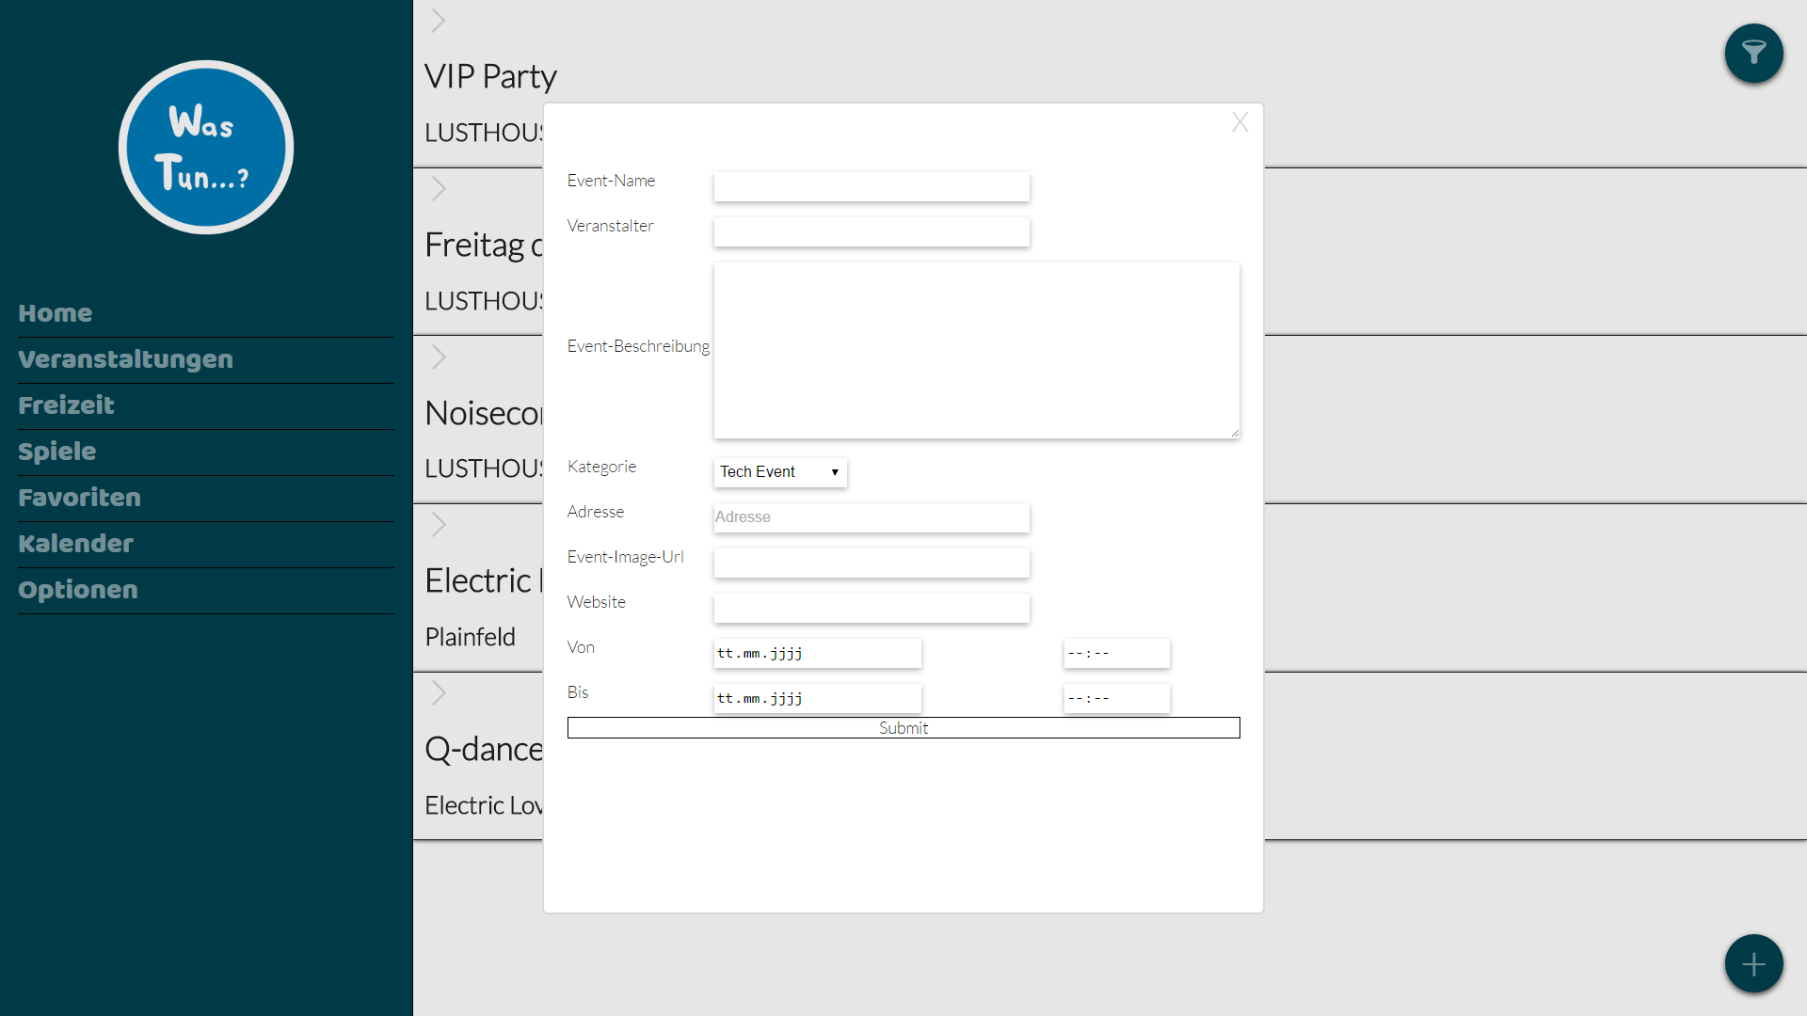

Slide 14
Kategorien
Veranstaltungen
Partys
Musik-Events
Demonstration
Etc.
Freizeit
Aktivitäten (Klettern, Bowling, etc.)
Vorschläge
Spiele
Spiel-Anleitungen
Eigens entwickelte Mini-Spiele (von uns)

Slide 15
Weitere Menüpunkte
Favoriten
Lieblings Aktivitäten speichern
Lieblings Spiele speichern
Kalender / Reminder
Zu einem gespeicherten Event erinnert werden
Optionen
Verschiedene Design-Variationen
Diverse unterstützte Sprachen (Englisch, Deutsch, uvm.)
Admin-Panel / Manager-Section

Slide 16
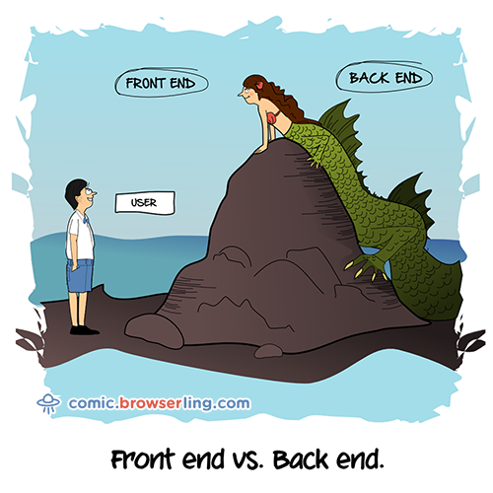
Technischer Hintergrund
Frontend
&
Backend

Slide 17
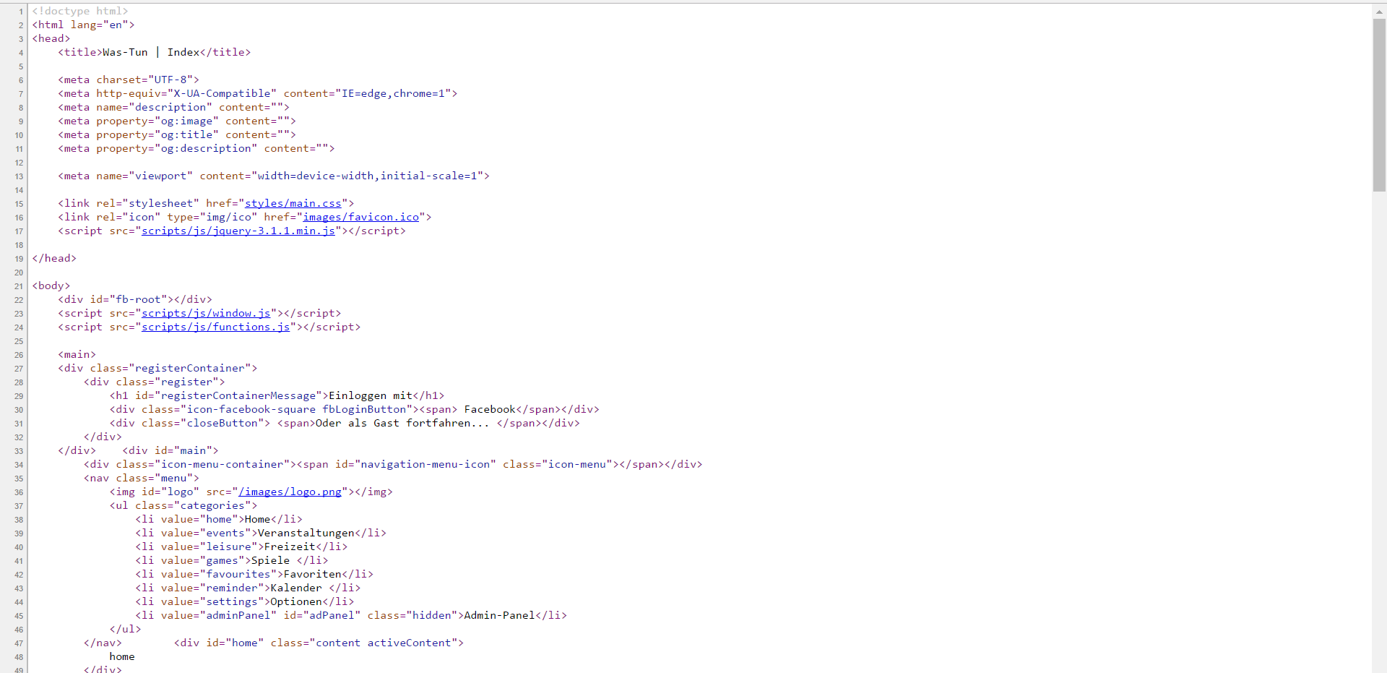
Frontend

Slide 18
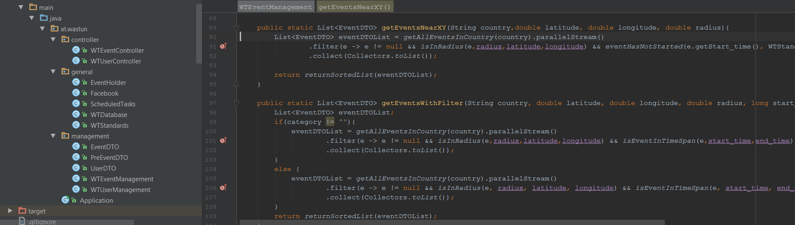
Backend

Slide 19









Technologien

Slide 20
Danke für Eure Aufmerksamkeit

